Slide 1
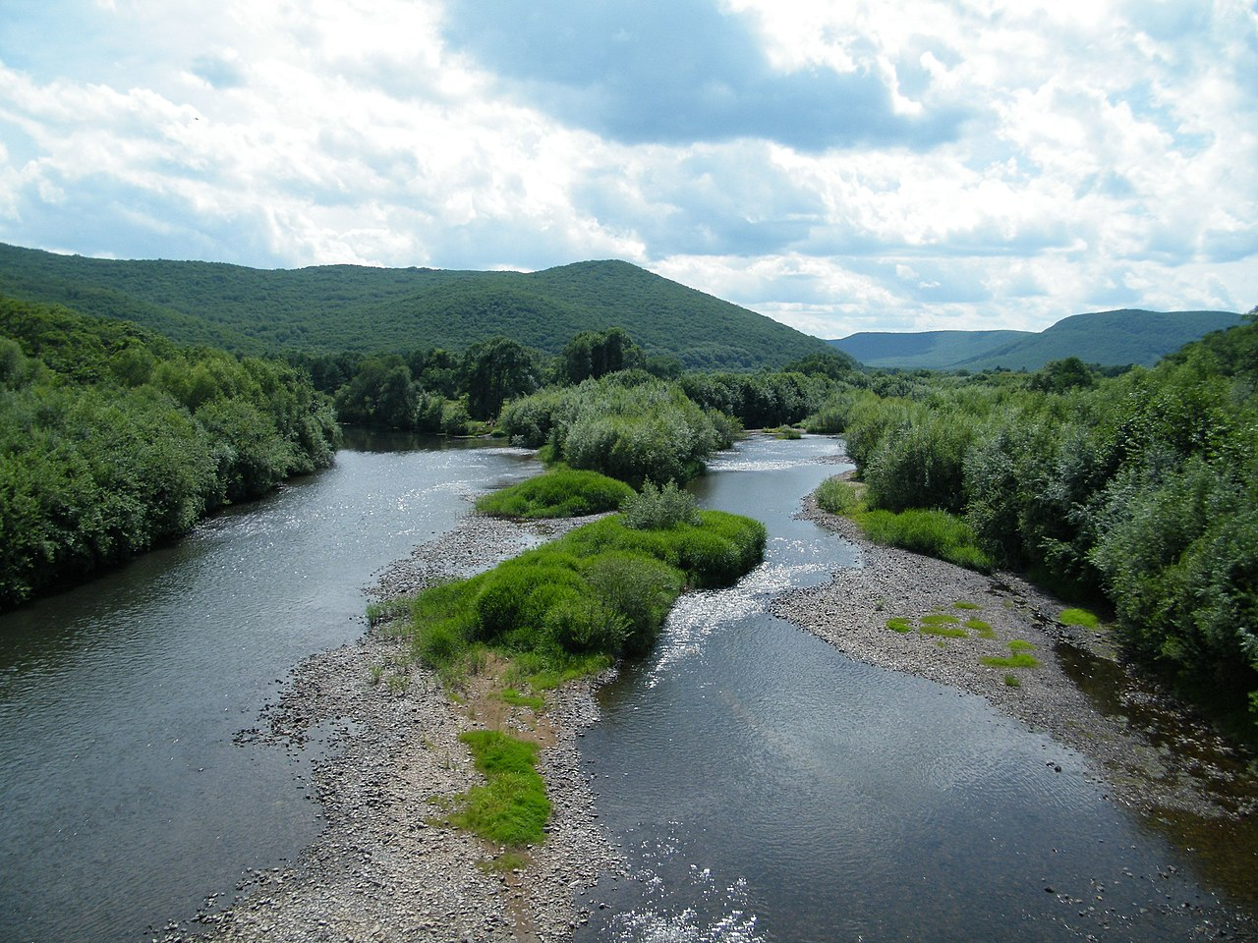
Анучинский муниципальный округ
III
ЛЕТНИЙ ФЕСТИВАЛЬ
«Моя малая Родина –
Анучинский муниципальный округ»
«Семейные ценности и традиции семьи»
2024 г.

Slide 2
Анучинский муниципальный округ

Slide 4
На что лад в семье, коли клад.

Slide 5
На что клад, коли в семье лад

Slide 6
Семья на душа месте вместе – вся.

Slide 7
Семья вся вместе – душа на месте.

